Slide 1

PROGRAM KEMITRAAN RESMI PERPUSTAKAAN DIGITAL SEKOLAH
Transformasi Ekosistem Literasi &
Pembelajaran Digital Sekolah v2.0
Solusi Terpadu Manajemen Perpustakaan Digital, Ujian LJD Anti-Cheat,
dan Otomasi Koreksi AI untuk Kepala Sekolah & Pengelola Pendidikan
Audience Khusus: Dewan Kepala Sekolah, Wakil Kepala Sekolah, & Administrator Lembaga
Fokus Utama: Efisiensi Anggaran BOS, Peningkatan Poin Akreditasi BAN-S/M, & Penguatan Budaya Literasi

Slide 2
IDENTIFIKASI MASALAH
Tantangan Riil Pengelolaan Pembelajaran & Literasi Sekolah
Beban Anggaran Buku Fisik
Minat Baca Siswa Rendah
Buku cetak mudah robek, hilang, dan cepat usang tiap perubahan kurikulum. Anggaran BOS terserap besar untuk pengadaan fisik berulang.
Generasi digital enggan membaca buku cetak konvensional. Fasilitas perpustakaan fisik terbatas jam operasional dan ruang gedung.
Data Akreditasi Tidak Riil
Beban Administrasi Guru
Pencatatan sirkulasi manual sering hilang dan tidak akuntabel saat audit akreditasi BAN-S/M dan pelaporan berkas Dinas Pendidikan.
Koreksi manual ratusan lembar ujian dan rekap nilai menyita waktu mengajar guru, sementara supervisi pimpinan sulit dilakukan real-time.
BelajarPlus.id — Sosialisasi Ekosistem Pembelajaran & Perpustakaan Digital Resmi Sekolah
Slide 2 dari 12

Slide 3
ARSITEKTUR PLATFORM
Solusi Ekosistem Terpadu BelajarPlus v2.0
1. Perpustakaan Digital Berlisensi
2. Smart E-Learning & Ujian LJD
3. Executive Analytics & Multi-Tenant
• Koleksi buku Kurikulum Merdeka & K13 resmi.
• Sistem kuota lisensi eksemplar digital sekolah.
• E-Reader interaktif dengan kuis per bab & proteksi DRM.
• Lembar Jawab Digital (LJD) otomatis terkoreksi.
• Pengawas fokus tab anti-cheat canggih.
• Koreksi otomatis esai didukung Kredit AI Sekolah.
• Dashboard Kepala Sekolah real-time.
• Branding sekolah mandiri & custom domain.
• Ekspor laporan resmi akreditasi BAN-S/M instan.
BelajarPlus.id — Sosialisasi Ekosistem Pembelajaran & Perpustakaan Digital Resmi Sekolah
Slide 3 dari 12

Slide 4
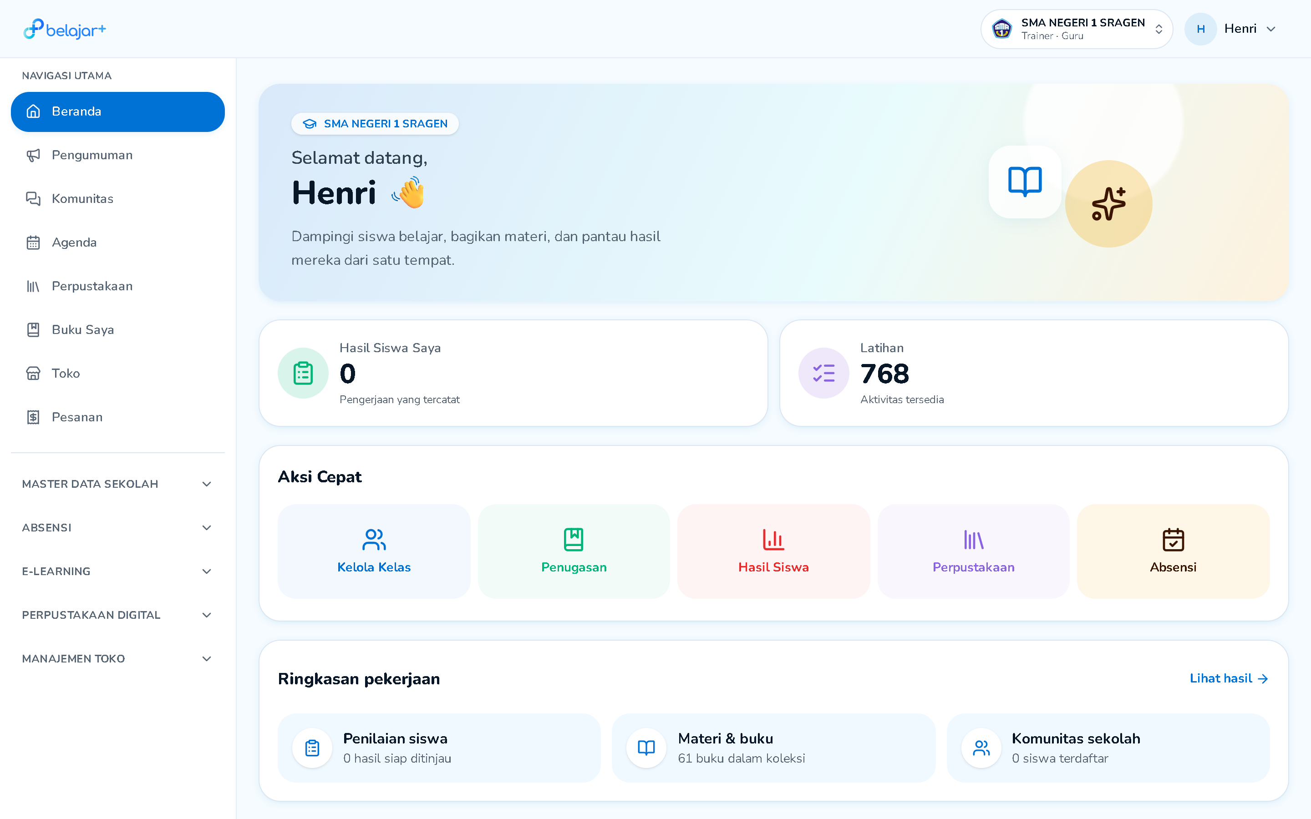
PANEL KEPALA SEKOLAH
Executive Dashboard & Pemantauan Sekolah Real-Time
Keunggulan Dashboard Pimpinan (/admin):
• Header Institusi Resmi: Menampilkan nama sekolah, peran pengelola resmi, dan status sinkronisasi.
• Akumulasi Hasil Siswa: Memantau jumlah ujian/tugas yang terselesaikan secara live tiap menit.
• Kesiapan Bank Soal: Akses ratusan modul latihan interaktif siap pakai tanpa perlu guru mengetik dari awal.
• 5 Baris Aksi Cepat Eksekutif: Pintasan langsung ke Kelola Kelas, Penugasan, Hasil Siswa, Perpustakaan, dan Presensi.
BelajarPlus.id — Sosialisasi Ekosistem Pembelajaran & Perpustakaan Digital Resmi Sekolah
Slide 4 dari 12

Slide 5
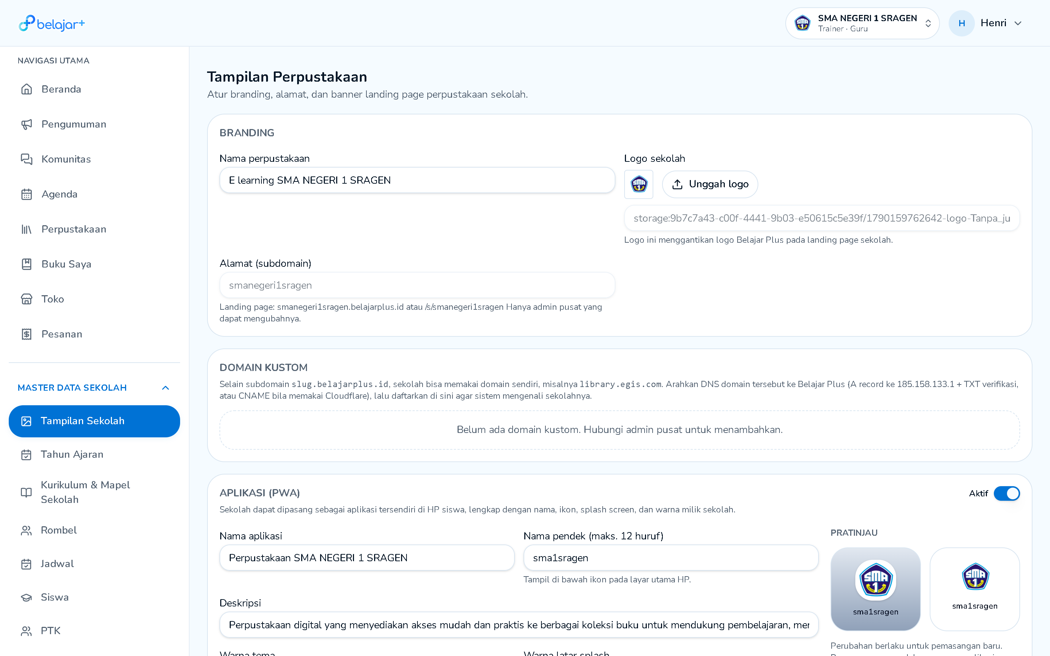
PERSONALISASI PORTAL
Identitas Mandiri: Branding Sekolah, Subdomain & Custom Domain
Fitur Modul Tampilan Sekolah (/admin/library/settings):
1. Unggah Logo Sekolah Resmi
Logo sekolah Anda otomatis menggantikan logo BelajarPlus di landing page siswa & kartu portal.
2. Subdomain Khusus Sekolah
Alamat akses web resmi: smanegeri1sragen.belajarplus.id atau /s/smanegeri1sragen.
3. Integrasi Domain Kustom Sekolah (DNS)
Sekolah dapat memakai domain web sendiri (misal: perpustakaan.sekolah.sch.id) via DNS A-Record atau Cloudflare.
4. Progressive Web App (PWA) di HP Siswa
Siswa dapat menginstal portal sekolah sebagai aplikasi mandiri di ponsel pintar mereka.
BelajarPlus.id — Sosialisasi Ekosistem Pembelajaran & Perpustakaan Digital Resmi Sekolah
Slide 5 dari 12

Slide 6
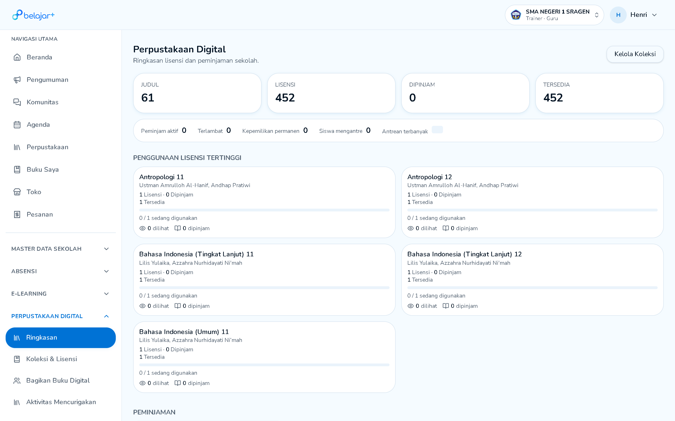
INVENTARIS PERPUSTAKAAN
Efisiensi Anggaran BOS: Manajemen Lisensi & Sirkulasi Buku
Sistem Sirkulasi Modern (/admin/library):
• 4 Metrik Inventaris Transparan:
Pantau total Judul Buku, Kuota Lisensi Eksemplar, Buku Sedang Dipinjam, dan Kuota Tersedia secara real-time.
• Zero Risk Buku Fisik Hilang/Rusak:
1 Lisensi digital dapat dipinjam ratusan siswa bergantian secara otomatis (masa aktif 7-14 hari) dan kembali otomatis ke rak.
• Pemantauan Antrean (Waiting List):
Ketahui judul mana yang paling diminati siswa bila kuota habis.
• Tabel Penggunaan Lisensi Tertinggi:
Dasar perencanaan alokasi anggaran BOS buku yang akurat.
BelajarPlus.id — Sosialisasi Ekosistem Pembelajaran & Perpustakaan Digital Resmi Sekolah
Slide 6 dari 12

Slide 7
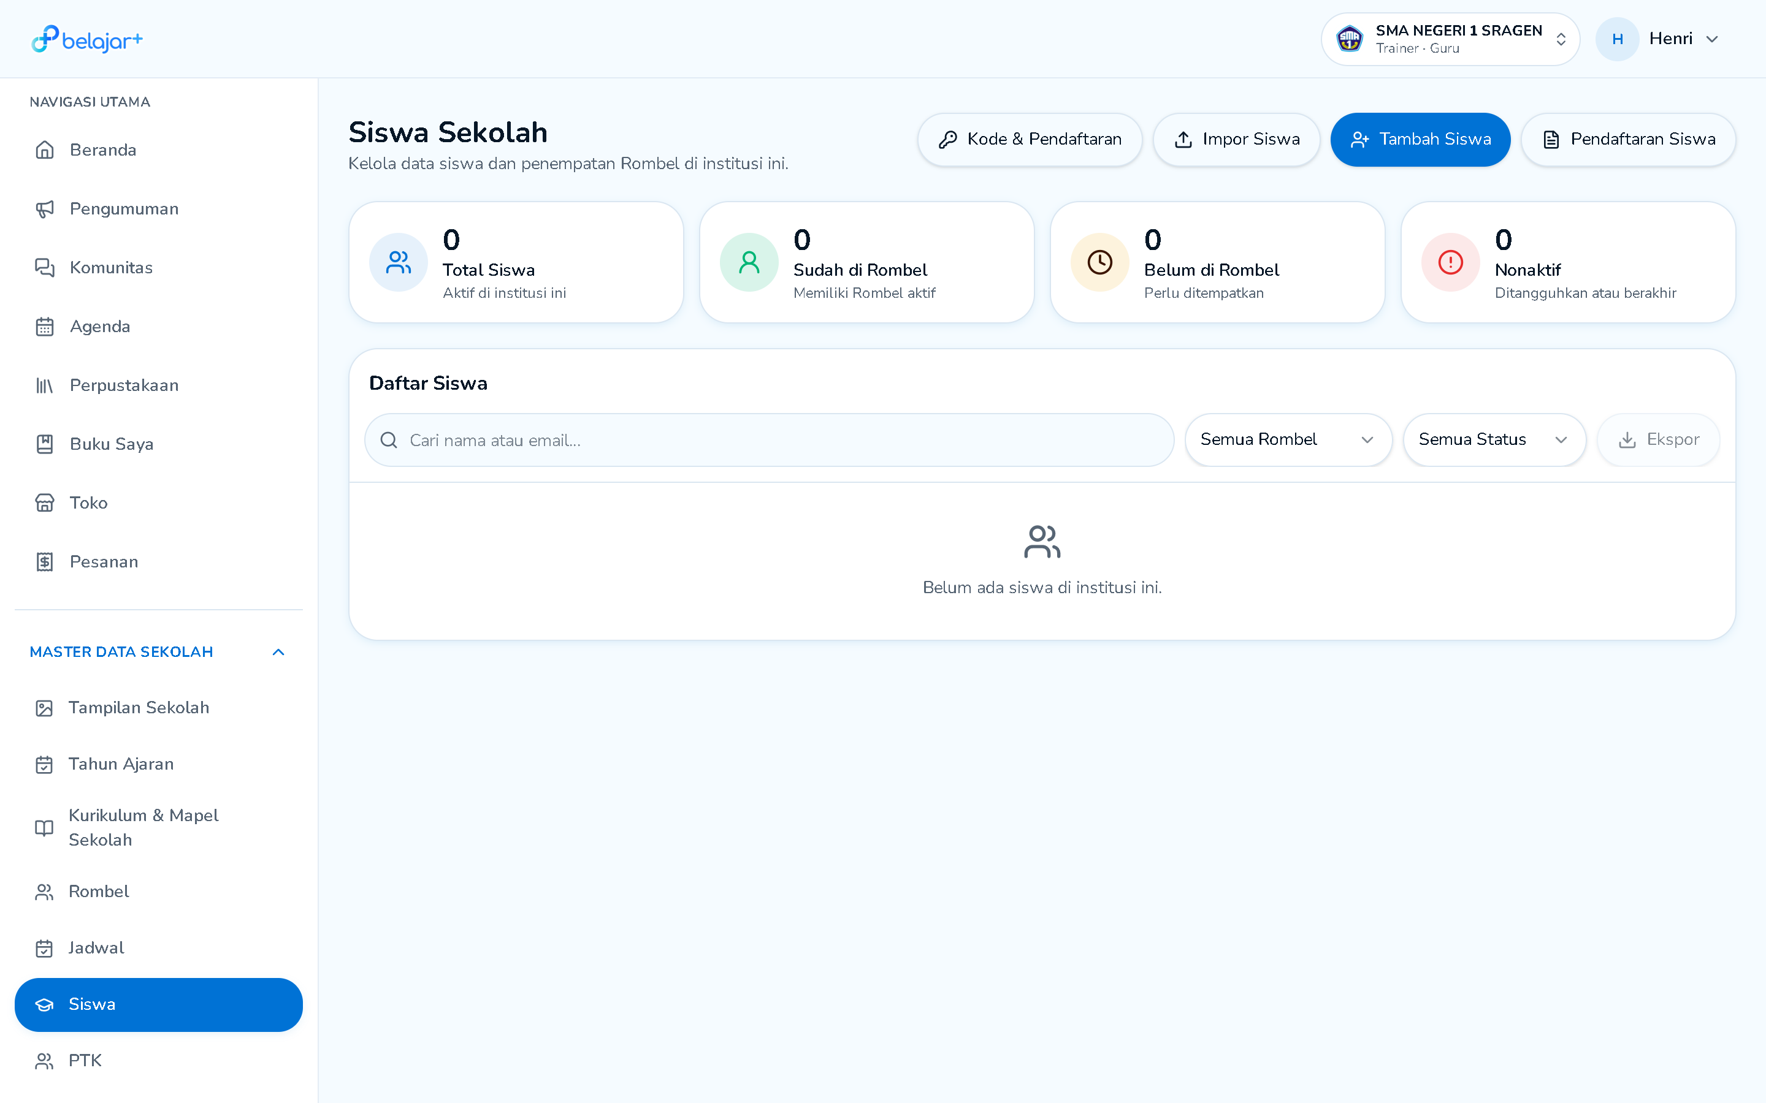
MANAJEMEN PENGGUNA
Master Data Civitas: Siswa, Pendaftaran & PTK Dapodik
Tata Kelola Pengguna Terpadu:
1. Modul Siswa Sekolah (/admin/students)
• 4 Tab Status: Total Aktif, Sudah di Rombel, Belum di Rombel, dan Nonaktif.
• Fitur Impor Siswa Massal: Unggah ratusan data via spreadsheet/CSV instan.
• Menu Kode & Pendaftaran: Verifikasi pengajuan akun siswa baru.
2. Modul Guru & Tenaga Kependidikan (/admin/teachers)
• Kelola akun Guru Pengajar dan Staf Tenaga Kependidikan.
• Sinkronisasi nomor NUPTK / NIP resmi dinas.
• Fitur Undang PTK dan Ekspor data kepegawaian siap pakai.
BelajarPlus.id — Sosialisasi Ekosistem Pembelajaran & Perpustakaan Digital Resmi Sekolah
Slide 7 dari 12

Slide 8
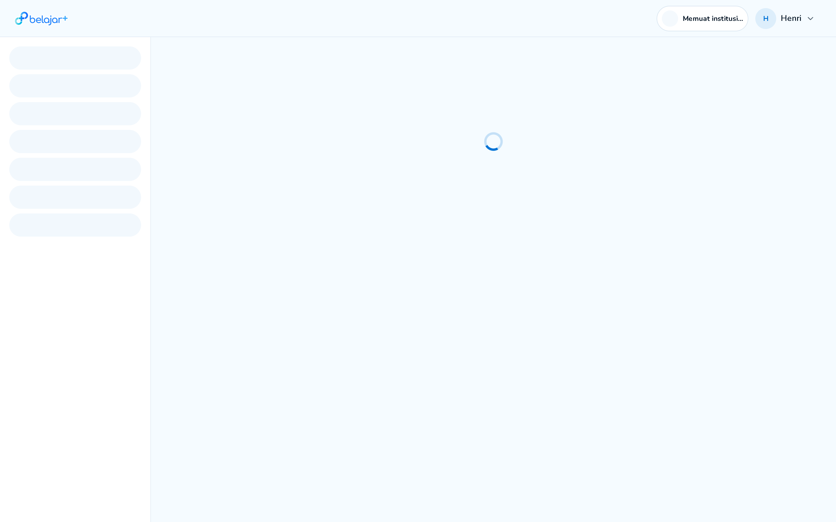
EFISIENSI GURU & MUTU
Kurikulum Merdeka & Inovasi Koreksi Esai Berbasis AI
Integrasi AI Cerdas Sekolah (/admin/ai-credits):
• Struktur Kurikulum Merdeka & K13:
Pengaturan mata pelajaran per tingkat kelas dan alokasi rombel belajar secara dinamis di modul Kurikulum.
• Inovasi Kredit AI Sekolah:
Aturan baku: 1 Kredit = 1 Jawaban Isian/Esai dinilai otomatis oleh AI sesuai kunci & rubrik guru. Soal pilihan ganda 100% bebas kredit!
• Efisiensi Waktu Guru Hingga 75%:
Guru tidak lagi begadang mengoreksi ratusan esai siswa. Fokus guru beralih pada pendampingan siswa dan pengembangan materi.
BelajarPlus.id — Sosialisasi Ekosistem Pembelajaran & Perpustakaan Digital Resmi Sekolah
Slide 8 dari 12

Slide 9
NILAI STRATEGIS
Meningkatkan Poin Akreditasi BAN-S/M & Kesiapan Audit Dinas
Standar Sarana & Prasarana (Perpustakaan)
Standar Pengelolaan & Evaluasi
Memenuhi indikator penyediaan sarana literasi berbasis teknologi informasi. Sekolah memiliki koleksi e-library ribuan judul tanpa perlu membangun gedung baru.
Tersedianya rekam jejak digital pembelajaran, frekuensi membaca siswa, dan transparansi distribusi tugas formatif/sumatif.
Ekspor Berkas Akreditasi Sekali Klik
Validitas Data untuk Dinas Pendidikan
Laporan sirkulasi buku, statistik pengunjung perpustakaan teraktif, dan transkrip ketercapaian nilai dapat diunduh instan dalam format spreadsheet/PDF siap cetak.
Mempermudah pelaporan implementasi Kurikulum Merdeka kepada Pengawas Pembina dan Dinas Pendidikan setempat secara terukur.
BelajarPlus.id — Sosialisasi Ekosistem Pembelajaran & Perpustakaan Digital Resmi Sekolah
Slide 9 dari 12

Slide 10
KEAMANAN & DISIPLIN
Integritas Akademik: Ujian LJD Anti-Cheat & Presensi QR Code
Sistem Pengawas Ujian Anti-Cheat (Tab Focus)
Presensi Digital QR Code & Manual Code
• Sistem otomatis mencatat setiap kali siswa membuka tab lain atau berganti aplikasi saat ujian berlangsung.
• Header ujian menampilkan counter pelanggaran secara transparan.
• Guru dan Kepala Sekolah dapat melihat log integritas pengerjaan siswa.
• Siswa memindai QR Code di kelas untuk absensi instan tanpa antre.
• Dilengkapi fitur "Masukkan Kode Manual" bila perangkat kamera bermasalah.
• Rekapitulasi kehadiran terhubung otomatis ke rekap bulanan sekolah.
BelajarPlus.id — Sosialisasi Ekosistem Pembelajaran & Perpustakaan Digital Resmi Sekolah
Slide 10 dari 12

Slide 11
ALUR KEMITRAAN
Skema Implementasi Mudah & Pendampingan Penuh (Onboarding)
01
02
03
04
Registrasi & Kode Sekolah
Impor Pengguna & Rombel
Workshop Guru & Sosialisasi
Go-Live & Pendampingan Tim
Penerbitan Kode Sekolah Mitra resmi (SKL-XXXXX) & aktivasi akun Administrator.
Unggah data siswa & guru via Excel, setting subdomain sekolah & kurikulum.
Pelatihan teknis praktis pembuatan kelas, penugasan LJD, dan penilaian.
Sekolah resmi berjalan mandiri didampingi tim Customer Success BelajarPlus.
BelajarPlus.id — Sosialisasi Ekosistem Pembelajaran & Perpustakaan Digital Resmi Sekolah
Slide 11 dari 12

Slide 12
KESIMPULAN & AJAKAN KEMITRAAN
Wujudkan Sekolah Digital Unggul & Siap Akreditasi
Bersama BelajarPlus.id
✓ Efisiensi Anggaran: Penghematan belanja buku fisik BOS dan nol risiko buku hilang atau rusak.
✓ Peningkatan Akreditasi: Bukti fisik literasi digital terdata rapi dan siap diekspor sekali klik untuk BAN-S/M.
✓ Pemberdayaan Guru: Koreksi esai otomatis dengan Kredit AI, ujian LJD anti-cheat, dan presensi QR instan.
✓ Branding Eksklusif: Nama domain mandiri, logo sekolah, dan mode aplikasi PWA di ponsel siswa.
Hubungi Tim Kemitraan BelajarPlus: kemitraan@belajarplus.id | WhatsApp: +62 812-XXXX-XXXX | Website: https://belajarplus.id

